Slide 1


小程序
睡眠小屋 ——可行性计划分析
建立健康的睡眠习惯从此做起
G03小组
组长：盛泽文
组员：王烨涵、韩宇

Slide 2

目 录 / CONTENTS
01
02
03
04
05
06
引言
可行性研究前提
对现有系统分析
成本/效益分析
可选择的其他系统方案
总结

Slide 3
01
引 言
编写目的
项目简介
项目背景
参考资料

Slide 4

编写目的
为保证整个软件开发项目能够按时且保质保量的完成，使每个人在该项目的开发过程中能够发挥自己的特长及作用，使整个项目的开发过程能够顺利平稳且有序的进行，并为项目开发提供有效且有力的进度参考。

Slide 5
项目简介
开发平台
微信web开发者工具、JS等
项目用户
项目开发者
睡眠质量不好和喜欢熬夜玩手机人群
项目任务提出者
盛泽文，王烨涵，韩宇
开发程序名
浙江大学城市学院软件工程学生
睡眠小屋

Slide 6
项目背景
随着科技的发展，手机已经成为人们日常生活中不可或缺的交流工具，更是成为最重要的娱乐工具，据统计，中国的手机普及率已有68%。在没事的时候，刷刷手机上是段子和新闻，这是个很好的休闲方式。但是，现在有很多的上班族，压力大，加班已经是常态，上床之后，可能已经是十点、十一点，这样的情况下，在不停的刷手机，就会出现熬夜的现象，这对我们的身体健康还是有一定的影响的。但这个习惯对我们的身体的影响是比较大的，可能会导致某些疾病产生：比如会造成身体抵抗力下降，内分泌紊乱，记忆力后退等危害。而对于自控能力较弱的群体，很难戒掉熬夜刷手机的瘾。

Slide 7
参考资料
张海藩. 软件工程导论（第六版）. 北京: 清华大学出版社，2013
https://mp.weixin.qq.com/cgi-bin/wx. 微信小程序平台
熊普江 ， 谢宇华 . 小程序，巧应用 : 机械工业出版社，2017-01-09
雷磊. 微信小程序开发入门与实践 .北京：清华大学出版社，2017-04-01
Jeremy Keith，Jeffrey Sambells. JavaScript DOM编程艺术.人民邮电出版社，2011-04

Slide 8
02
可行性研究的前提
要求
目标
条件、假定和限制
评价尺度

Slide 9
要求
为熬夜玩手机用户提供服务，使其养成早睡早起的良好习惯。
主要功能
每天计划完成的情况必须及时的反映给用户， 有一个比较好的界面环境，软件可以被用户正常使用，不会出现较大的bug。
性能要求
输入要求
能够按照客户端所要求的信息格式进行输入，各项数据明确、完整、可靠。
输出要求
数据以界面形式显示所有信息，各项数据完整，详实，简捷，快速，实时。
完成期限
预计4个月。即截至2019年6月16日

Slide 10
项目目标
可以令用户在使用时真正感觉到满意，并且可以真正的帮助他们养成好的生活习惯，得到更好的睡眠和学习效率。
目标

Slide 11

评价尺度
经济可行性：
根据开发的成本和效益判断本软件 开发工具的成本都较为低廉，软件编辑器和编辑程序都可以在网上免费下载，对开发者来说并不需要太高的成本支出，而且开发周期在可控范围内，节省了人力、物力、财力资源，所以本软件在经济上是可行的。
1
技术可行性：
通过对微信web开发者工具，Rational系列工具，Power Designer，Microsoft Project, GitHub, Axure RP, Bugzilla等工具的使用实现后，可以观察用户每天完成目标的情况，最终目标是改善人们的睡眠情况。
2
三个
可行性
3
操作可行性：
用户只需要少量的手机基础就可以操作。

Slide 12
条件、假定和限制
进行系统方案选择的建议时间：一星期
建议软件的最短寿命：2年
经费来源：小组成员自费
投入运行最迟时间：2019/06/16
运行环境：client、server
限制：小组成员此前没有过开发软件的经历，所以在完成过程中会出现许多未知的问题。

Slide 13
03
对现有系统的分析
系统流程图
数据流图
影响分析

Slide 14
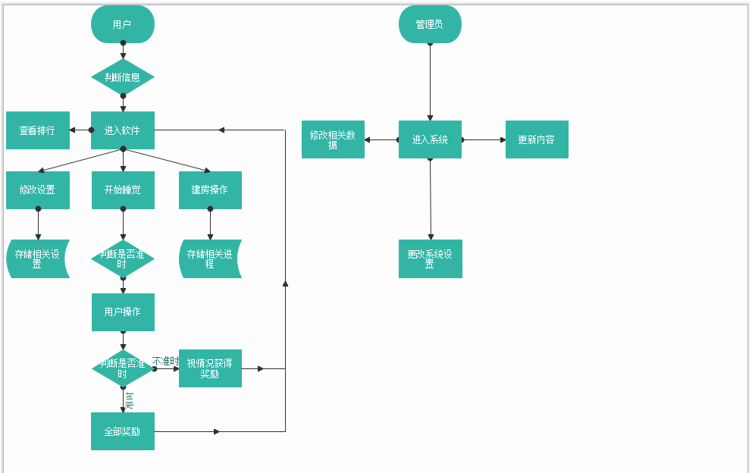
系统流程图

Slide 15
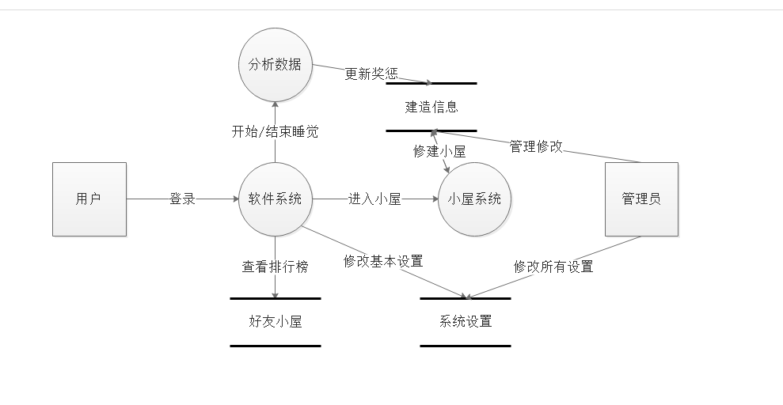
数据流图

Slide 16
影响分析
对设备的影响
对程序的影响
一台能正常运行且能下载各种工具的电脑
需要在微信小程序后台授权通过，并有权运行维护
1
2
对系统运行过程的影响
3
4
对开发的影响
要求用户必须存入格式正确的数据。
要求不间断运行一直保持与微信小程序的连接。
小程序定期发送指令使数据库进行备份。
能够建立好所有用户信息数据库，并能进行更新以及排名。
要求进行微信身份验证才能够操作管理小程序

Slide 17
04
成本/效益分析
支出
人力成本

Slide 18
支出
序号 | 成本项目 | 单位 | 单价 | 总计
1 | 开发人员工资 | 3 | 44,800 | 134,400
2 | 团建费 | 3 | 100 | 300
3 | 开发书籍所需费用 | 0 | 0 | 0
4 | 服务器所需费用 | 0 | 0 | 0
5 | 硬件 | 2 | 5000 | 10,000
总 计 |  |  |  | 144,700

Slide 19
人力成本
任务 | 人力（%）
可行性研究 | 10
需求分析 | 10
项目设计 | 30
编码和单元测试 | 30
综合测试 | 20
总计 | 100

Slide 20
05
可选择的系统方案
App和小程序比较

Slide 21
两种可行方案之间的比较
软件开发成本
用户使用体验度
App：
开发门槛高，开发成本高，维护成本高，开发周期长，费用高。
App：
需要下载和安装，且退出后可能在手机后台继续运行，占用大量的内存，给用户造成困扰。
小程序：
是一种无需下载安装即可使用的应用，减轻内存，用完即可关闭，不占用空间，能以最低成本触达用户。
1
3
小程序：
开发门槛低，开发成本低，维护成本低，开发周期短，费用低。
比较
软件推广
软件留存率
App：
APP在没有一定知名度前提下，推广的成本很高，获客成本高上传APP路径复杂：上传至APP需要通过store或应用市场的确认。
小程序：
小程序流量入口大，背靠日活9.6亿的微信，有强大的微信生存环境。
App：
APP打开的频率很大程度上决定它的留存率，如果不是经常使用的而可能很快就卸载了，
小程序：
用户只要使用过小程序，就会成为小程序的用户，该小程序会自动进入用户的发现栏小程序列表中。
2
4

Slide 22
06
总结 Conclusion

Slide 23

总结
我们小组准备着手开发一款帮助熬夜玩手机的人群改善睡眠的睡眠小屋软件，资金、人力、设备等条件都已经具备，在对比app和微信小程序的开发成本和方便用户使用方面后，我们决定用微信小程序开发这款软件。睡眠小屋这款小程序既可以帮助人们改善睡眠环境，养成良好习惯，还可以使用户体验游戏的乐趣，且成本在可接受范围内，因此建议开发。

Slide 24
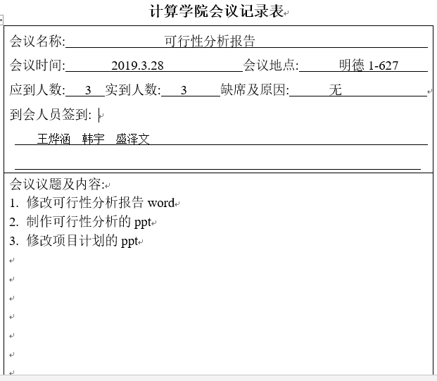
小组会议记录

Slide 25



小组分工及评价
盛泽文
组长兼项目经理，负责此次可行性分析的ppt和word制作，问卷调查统计，成本/效益分析
评分：9.5/10分
王烨涵
组员，负责系统流程图和数据流图的绘制，对现有系统的分析
评分：9.3/10分
韩宇
组员，负责此次可行性分析ppt和word制作，两种方案的分析比较
评分：9.4/10分

Slide 26
Thank You！

